Slide 3
শিখনফল
৩.৩.৬ ধ্বনির প্রতীক (বর্ণ) লিখতে পারবে।
৩.৩.৭ দুই বা তিন বর্ণের পরিচিত সরল শব্দ লিখতে পারবে।

Slide 4
আজকের পাঠ
বর্ণমালা পরিচিতি
( ক –ঙ)

Slide 5
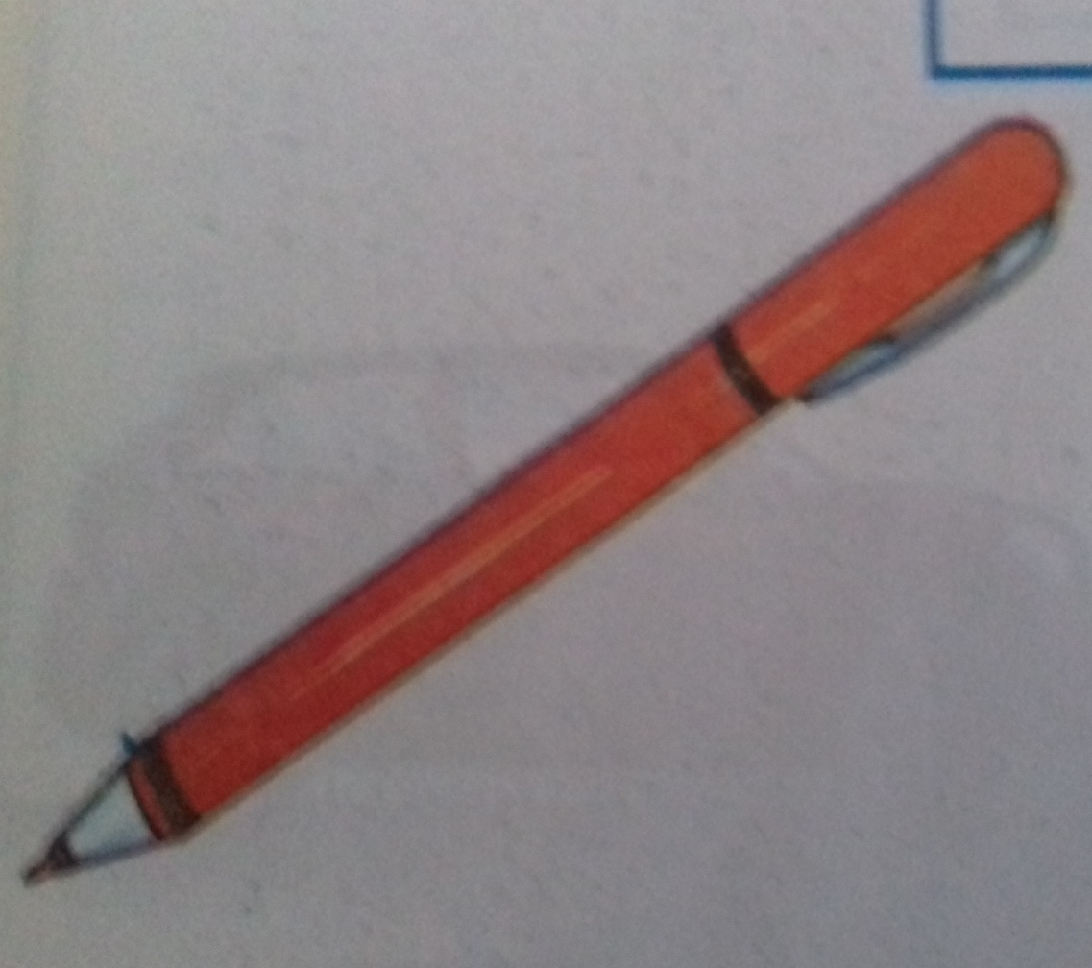
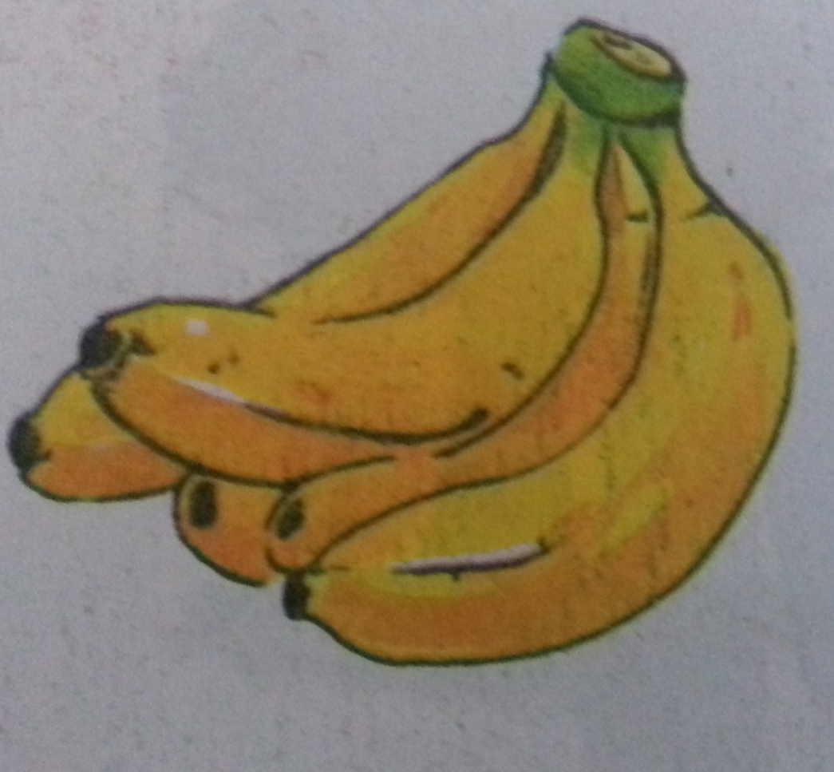
ক
কলম
কলা

Slide 6
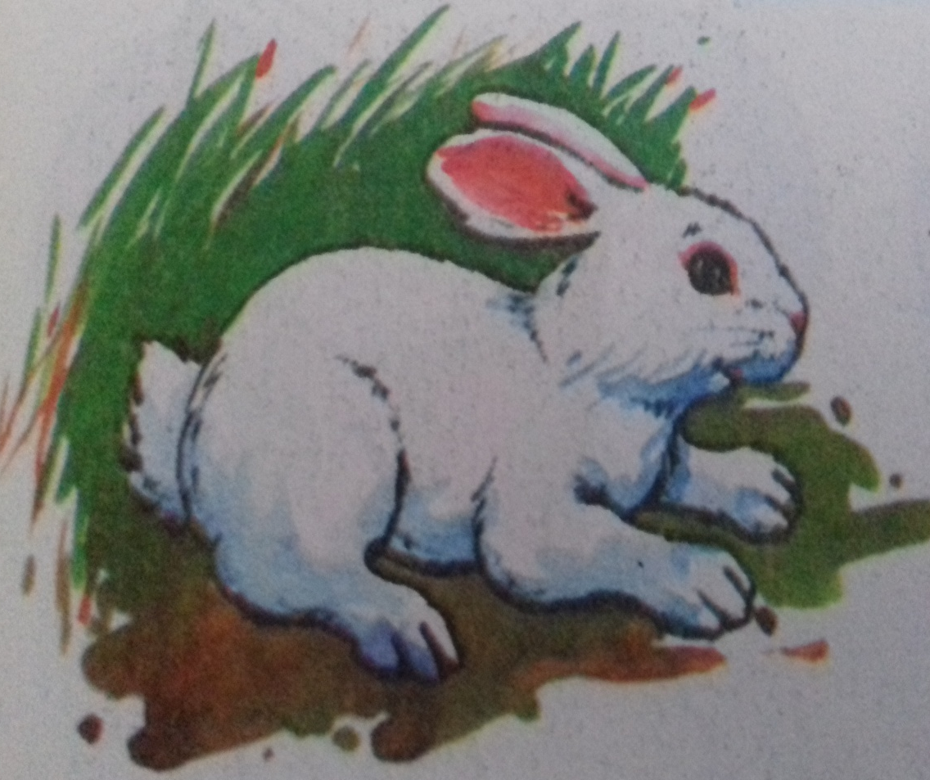
খ
খরগোশ
খাতা

Slide 7
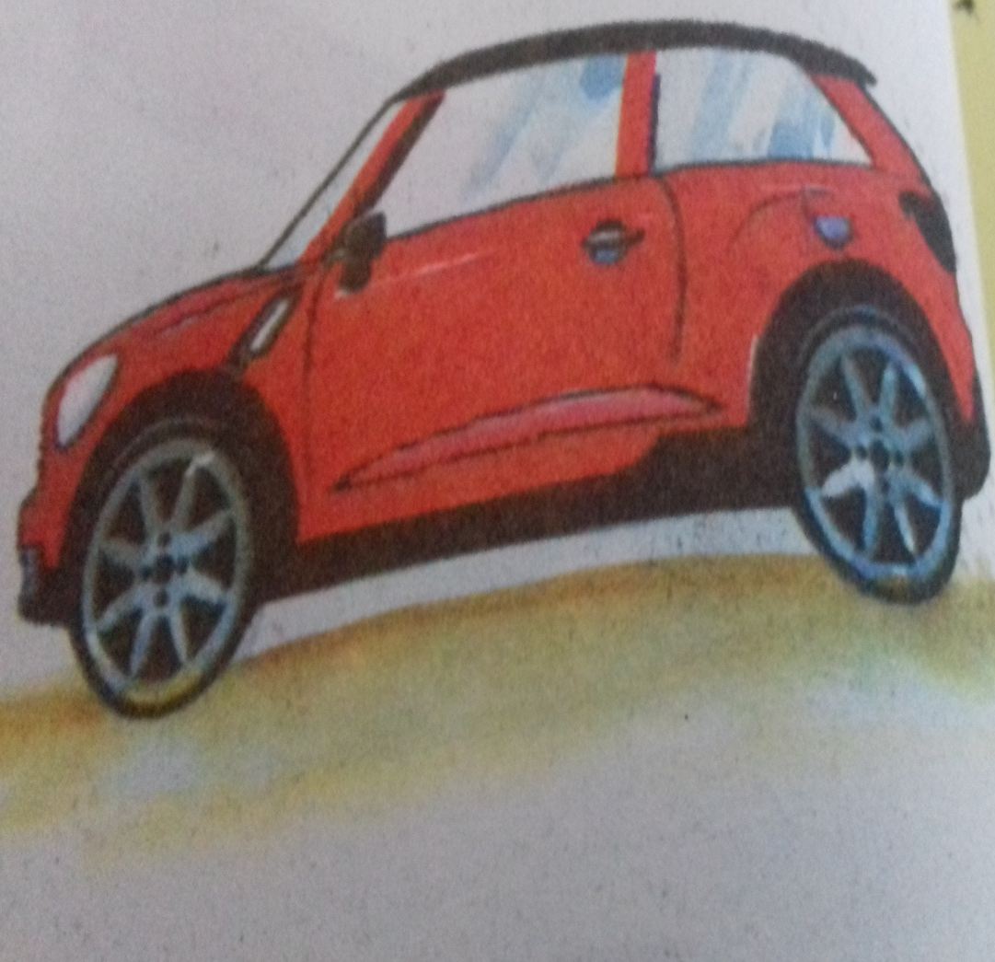
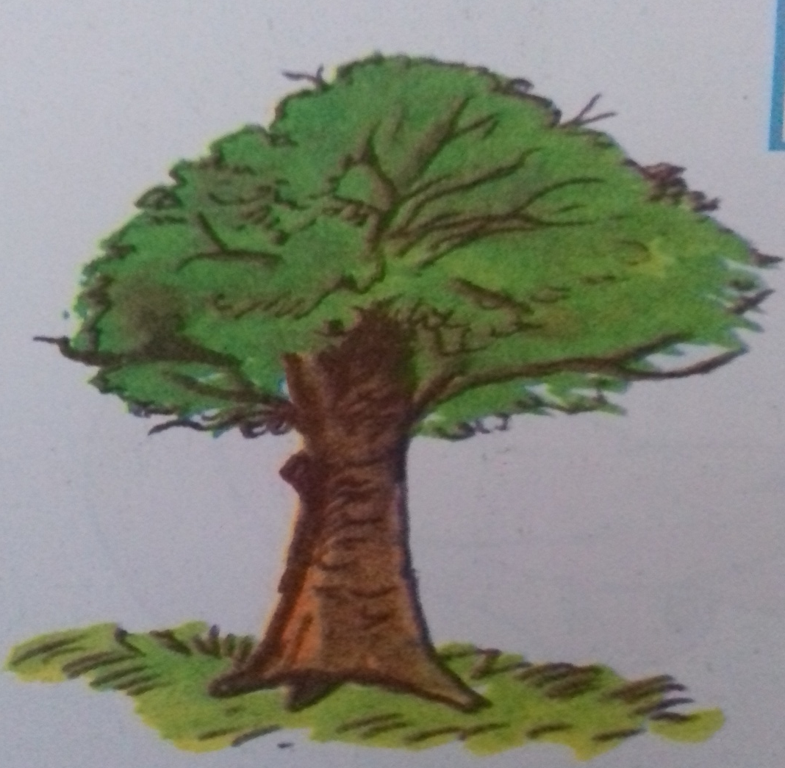
গ
গাড়ি
গাছ

Slide 8
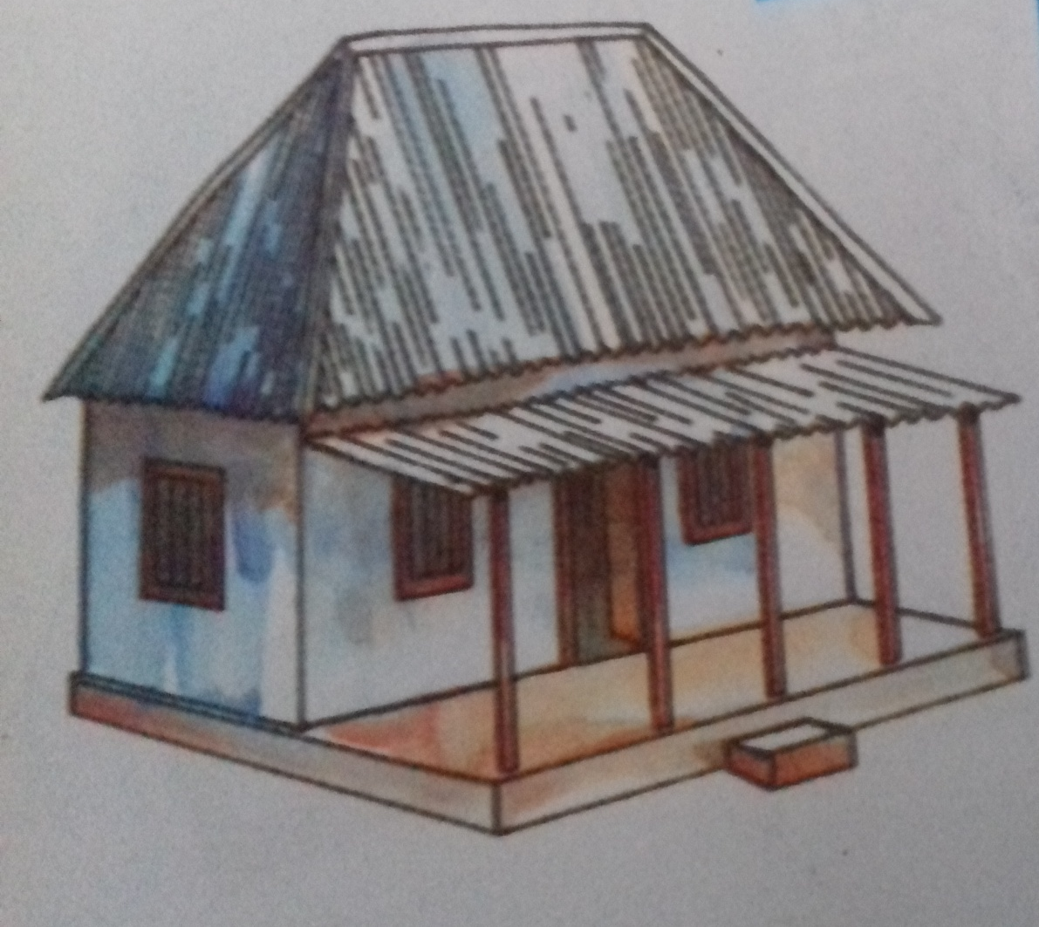
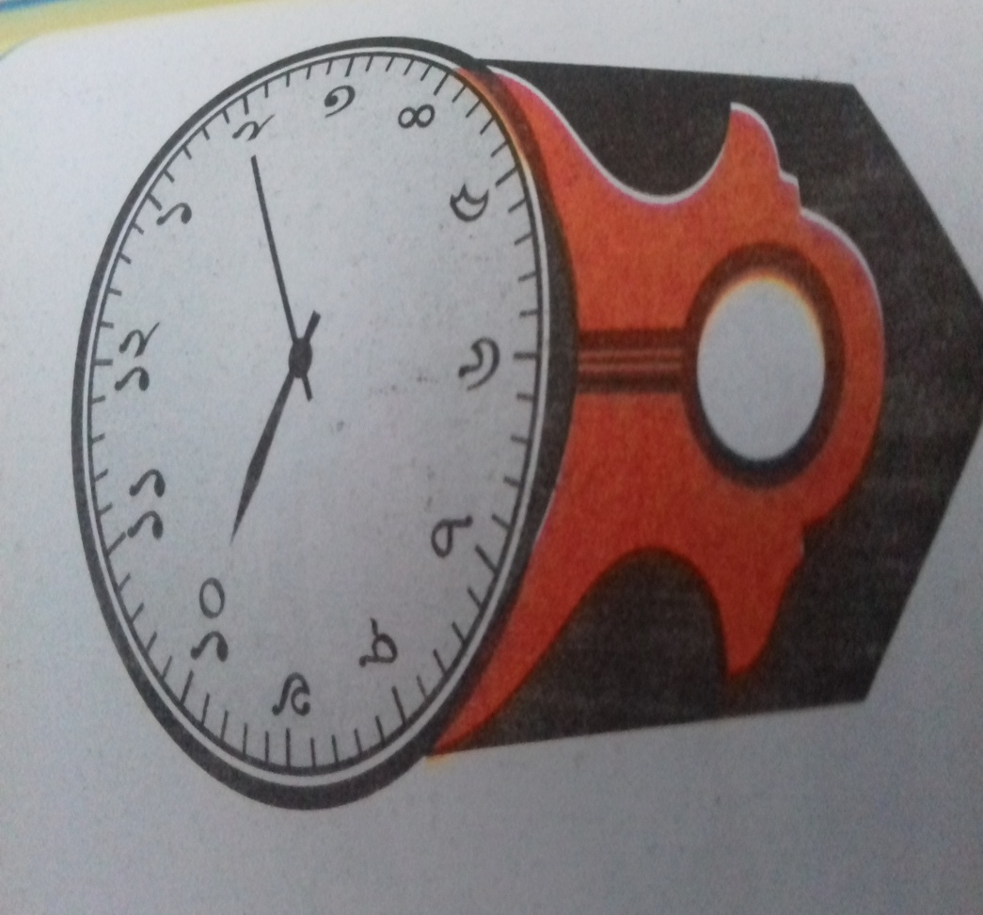
ঘ
ঘড়ি
ঘর

Slide 9
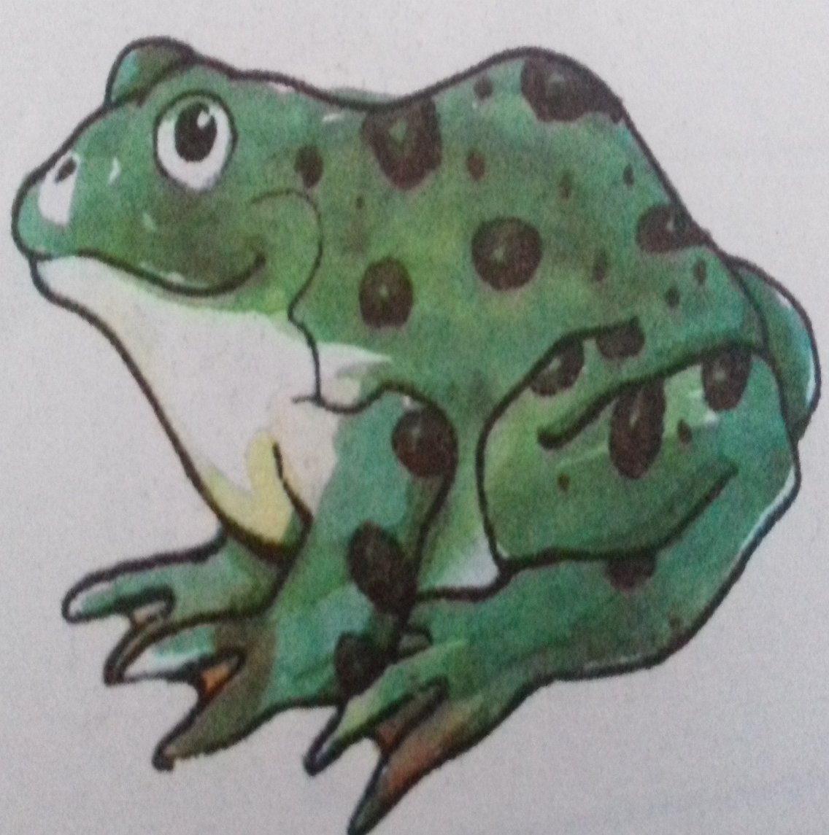
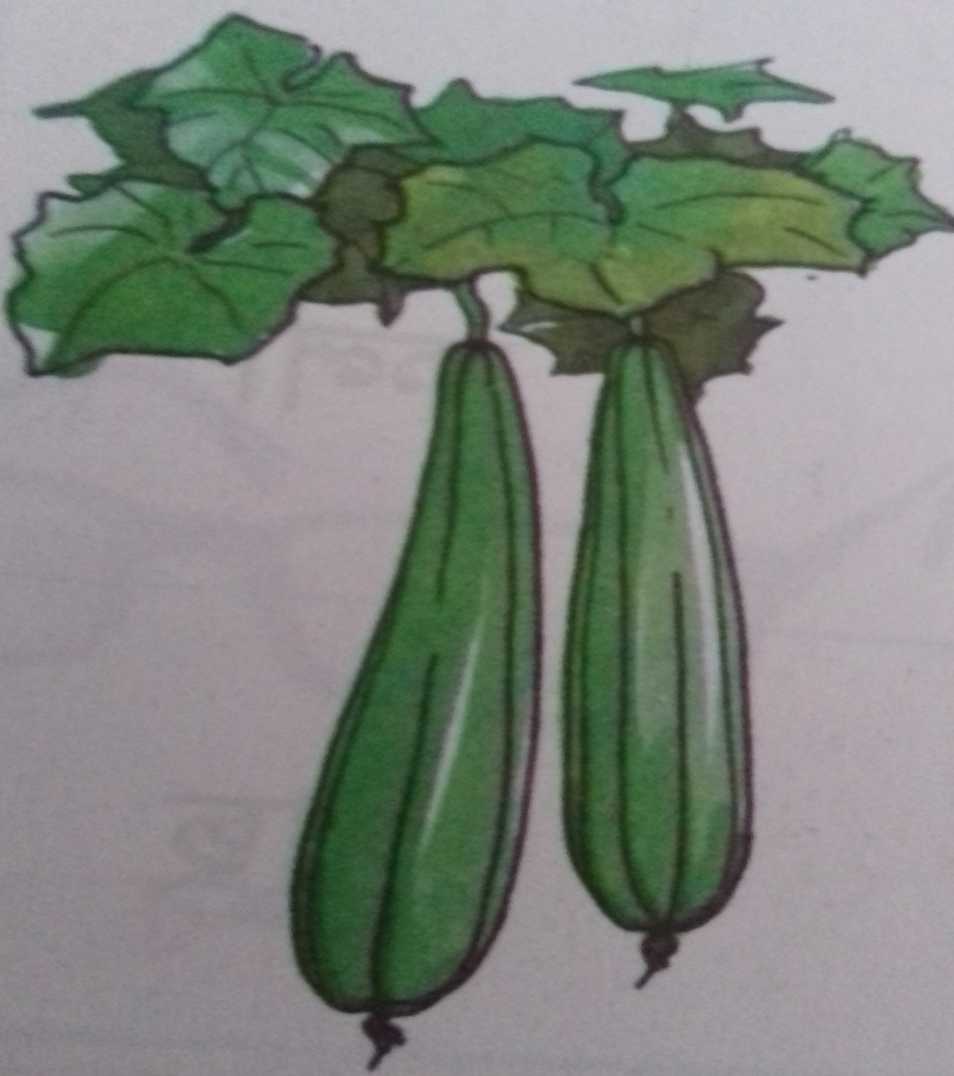
ঙ
ঝিঙা
ব্যাঙ

Slide 10
একক কাজ
পড়ি ও লিখি
ক | খ | গ | ঘ | ঙ
খালি ঘরে সঠিক বর্ণ লিখি
ক |  | গ |  | ঙ

Slide 11
দলীয় কাজ
একই বর্ণ দিয়ে শুরু হয়েছে এমন শব্দগুলো দাগ টেনে মিলাই
ঘর | খরগোশ
কলা | গাড়ি
গাছ | কলম
খাতা | ঘড়ি

Slide 12
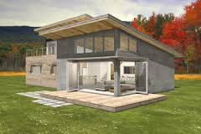
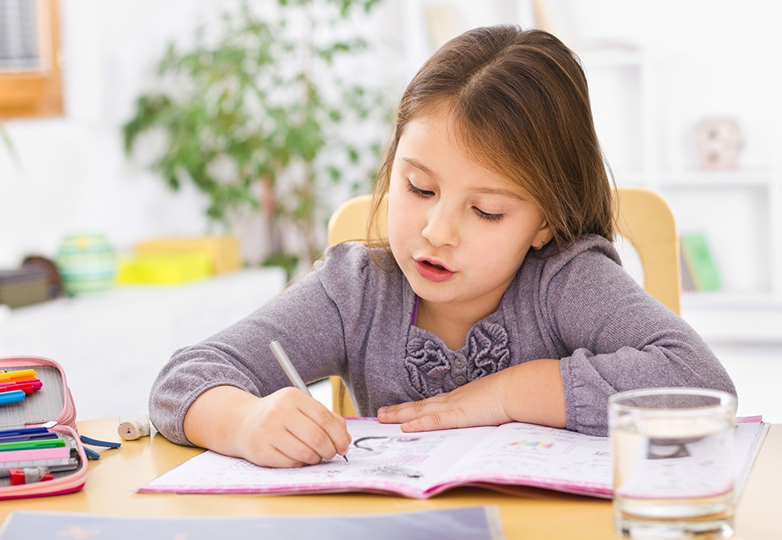
বাড়ির কাজ
স্বরবর্ণগুলো (ক - খ) বাড়ি থেকে লিখে আনবে কেমন।

